Slide 1
Разнообразие природы родного края
Руководитель проекта: Шастина И.В
МБОУ СОШ с УИОП г.Киров

Slide 2
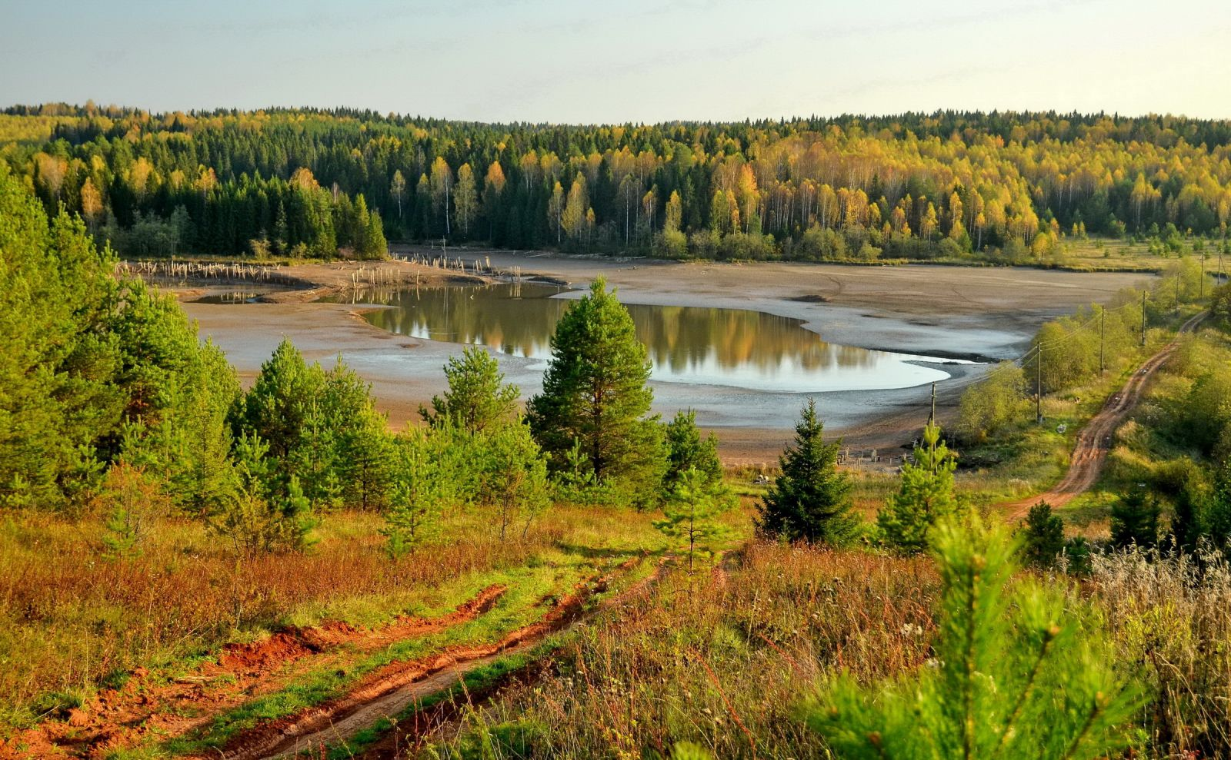
Цель проекта
Узнать какие животные и растения находятся в Кировской области.

Slide 3
Этапы работы
Узнать какие животные обитают в Кировской области.
Узнать какие растения растут в Кировской области.
Сделать вывод о разнообразии природы родного края (Кировской области).

Slide 4
Северные олени из семейства оленевых относятся к классу млекопитающих и отряду парнокопытных. Больше всего особей располагается на территории Северного полушария. Масса тела животного варьируется от 70 до 200 кг при размерах от 165 до 210 см. Самцы вида относительно крупнее самок. Одомашненные особи живую в среднем до 15 лет, в дикой природе, при благоприятных для жизни условиях,

Slide 5
Бурый медведь считается одним из крупнейших млекопитающих на земле. Внешне он кажется грузным, неуклюжим и неповоротливым зверем. Однако это не так. Млекопитающее по праву считается хозяином дремучей таежной местности. Мощь и величие лесного жителя восхищает и поражает. По величине с ним может сравниться лишь ещё один хищник семейства медвежьих – белый полярный мишка.

Slide 6
Медянка обыкновенная –неядовитая змея, относящаяся к семейству ужеобразных и роду медянок. Этот род змей включает в себя всего три разновидности рептилий, в том числе, и медянку обыкновенную. Еще в древние времена на Руси об этой змее складывались легенды и придания. Русичи верили, что укус медянки приведет к смерти именно на закате. Это поверье, как и само наименовании рептилии, связано с ее окрасом. На брюхе змеиной особы чешуйки имеют медный цвет и особенно это заметно в лучах солнца. Глаза медянки тоже красноватого оттенка.

Slide 7
Произрастает 1085 видов растений
227 видов обладает лечебными свойствами
90 видов используют в официальной медицине

Slide 8
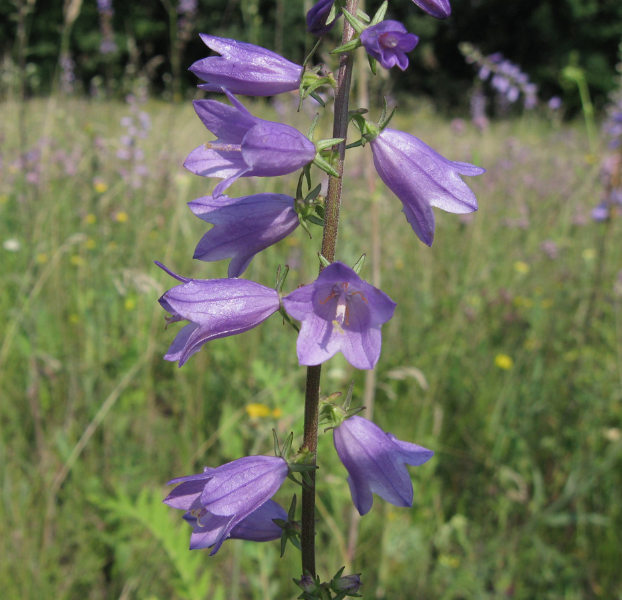
Колокольчик болонский
Встречается на сухих лугах , особенно по открытым южным склонам речных долин , по склонам лесных оврагов , среди кустарников.
Корневищный многолетник.
Цветёт с июля по сентябрь. Размножается преимущественно семенами. В стеблях и корнях содержатся алкалоиды. В свежем виде скотом не поедается. Декоративное растение.

Slide 9
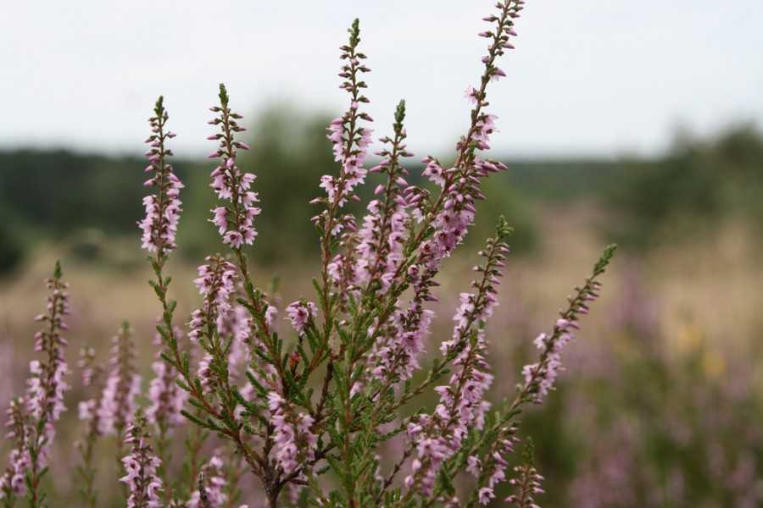
Вереск обыкновенный.
Произрастает по песчаным гривам среди верховых болот, в лишайниковых и зеленомошных сосняках, на песках и заторфованных песках. Разрастается на пустошах, гарях и вырубках.

Slide 10
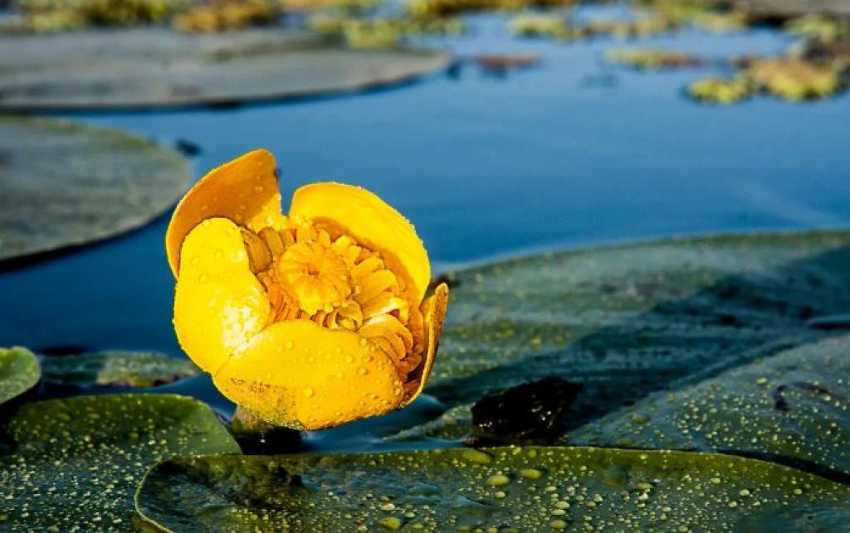
Кубышка малая
Редкий вид. Произрастает в старицах реки Камы с медленным течением. Встречается на глуби не 0,5 до 1,5 м.

Slide 11
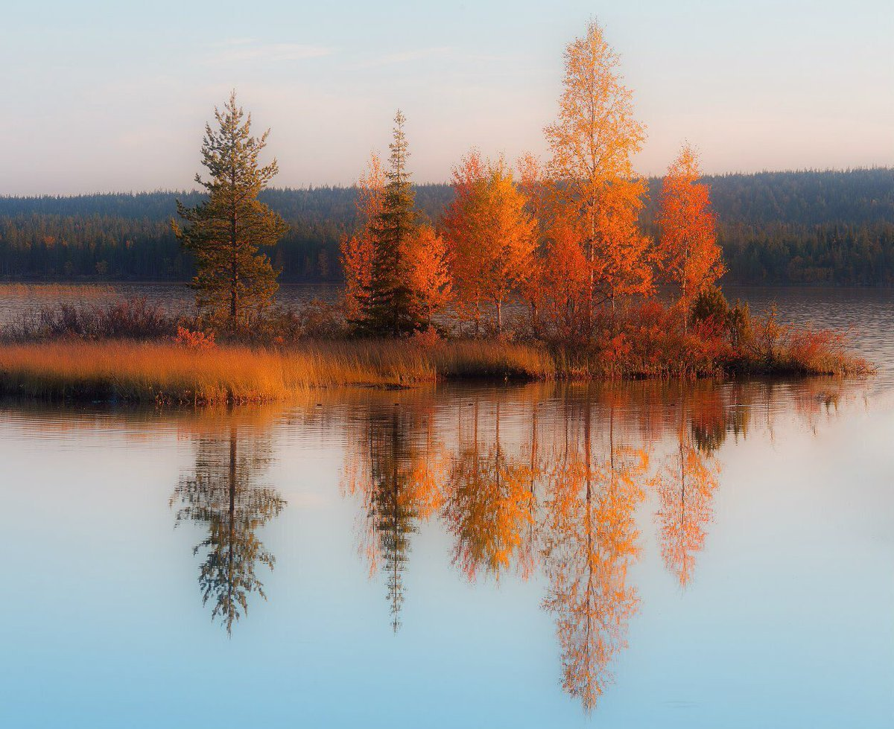
Вывод: Кировская область – регион с волшебными природными богатствами, которые только начинают открываться человеку.

